Slide 1
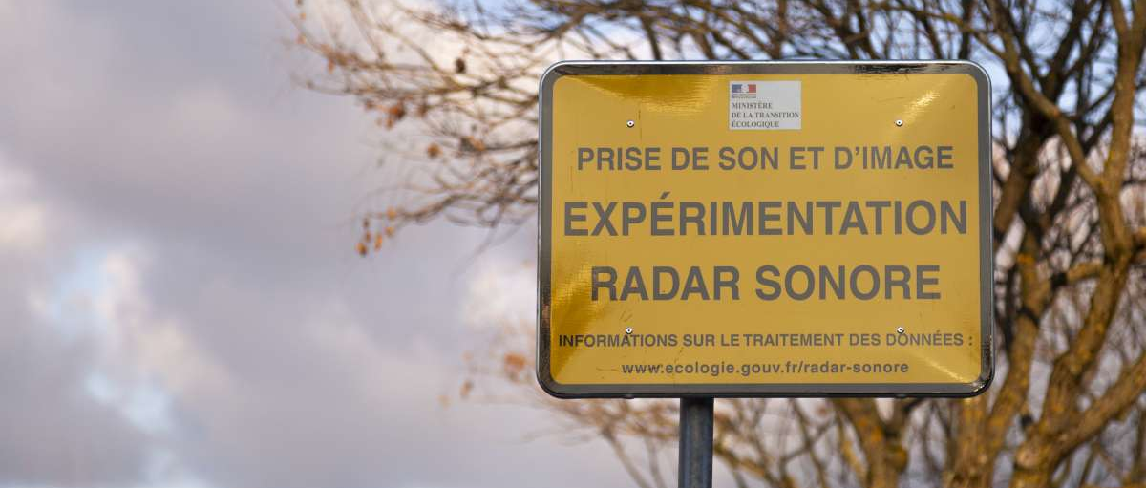

RADARS SONORES
De l’expérimentation à la préfiguration
Date
24 juin 2026

Slide 2
Équipe projet du Cerema / UGE
Pilotage général
initialement à la Dtec ITM : Fabrice Boblique accompagné de Sophie Cariou
depuis septembre 2021 par la Dter HdF : Christine Bugajny, Philippe Dunez et Geoffrey Pot et Raphaël Leiba pour l’UGE
Équipe acoustique
Dter SO : Laurent Fritz et Matthieu Laulom
Dter NC : Guillaume Litou, Lionel Segaud et Hugues Boutfol
UGE : Joël Lelong puis Raphaël Leiba
Équipe serveur
Dter SO : Pierre-Yves Tanniou, Christophe Nunes et Damien Duchassin
Équipe imagerie / panneaux
Dter CE : Alexis Bacelar, Frédéric Aliaga et Sylvie Deyris
Dtec TV : Daniel Lemoine

Slide 3

26/12/2019
Loi d’orientation des mobilités
(Article 92)
La loi d'orientation des mobilités (LOM) de 2019 prévoit la mise en œuvre de dispositifs de contrôle automatisé des niveaux sonores des véhicules, visant à limiter la pollution sonore.
Article 92 : « l’article L 130 9 du code de la route est complété par un alinéa ainsi rédigé « Un décret en Conseil d’État fixe la procédure pour l'expérimentation de la constatation des niveaux d'émissions sonores des
véhicules par des appareils de contrôle automatique fixes et mobiles Cette expérimentation est de deux ans »

Slide 4
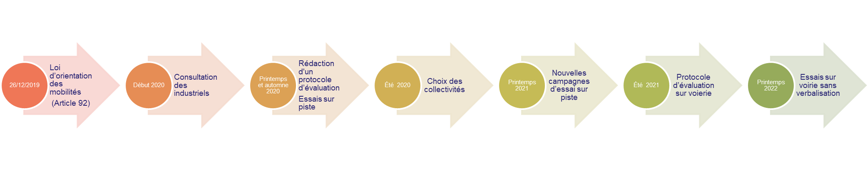
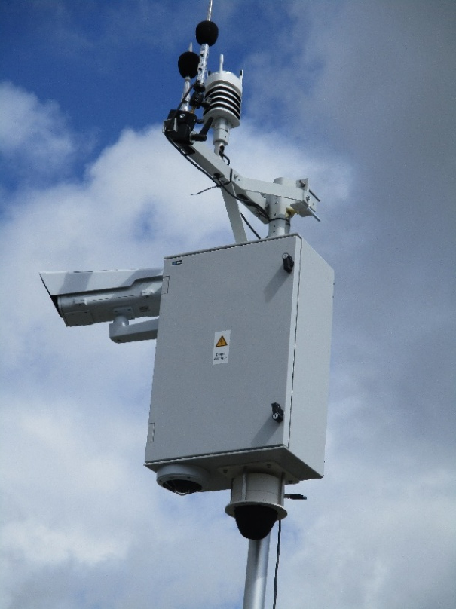
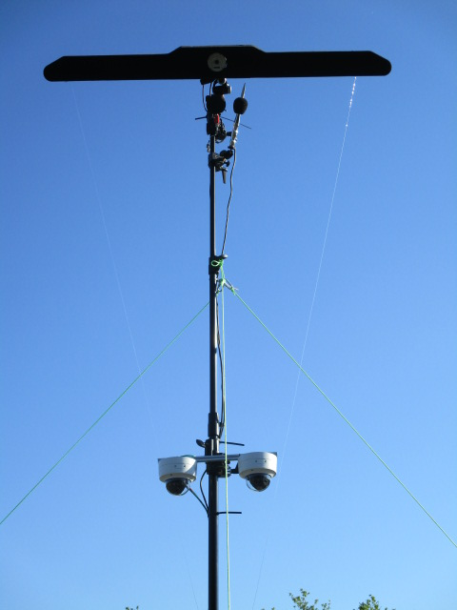
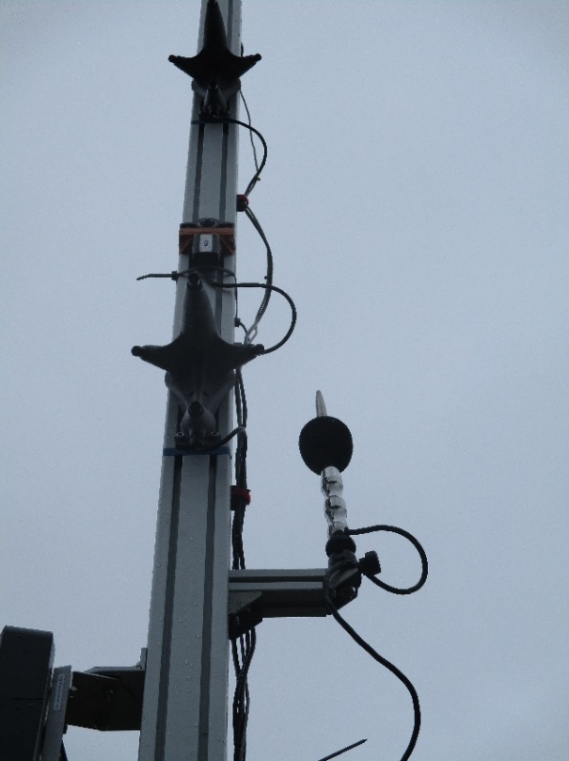
3 industriels ont répondu positivement pour participer à l’expérimentation
  ACOEM
  MICRODB
  BRUITPARIF

Slide 5
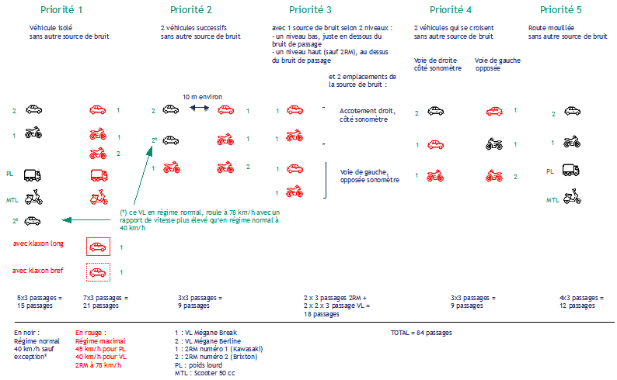
Comparaison des niveaux de bruit au passage entre les dispositifs évalués (prototypes industriels) et évaluateur (sonomètre du Cerema)
Tous les passages sont répétés 3 fois
4 catégories de véhicules : deux roues motorisées (2RM), motocyclette légère (MTL), véhicule léger (VL) et poids lourds (PL),
1 zone d’essais
5 types d’essais
=> 100 passages réalisés / session

Slide 6
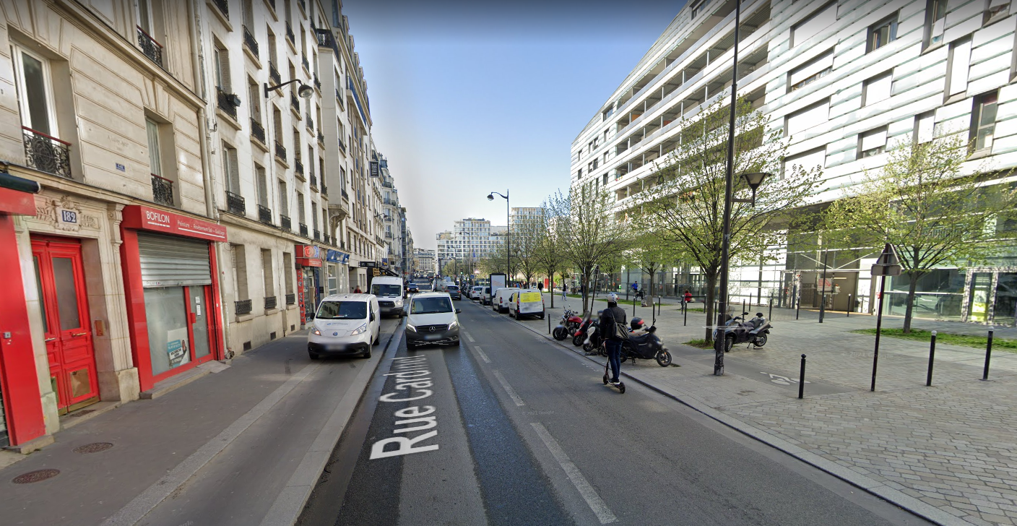
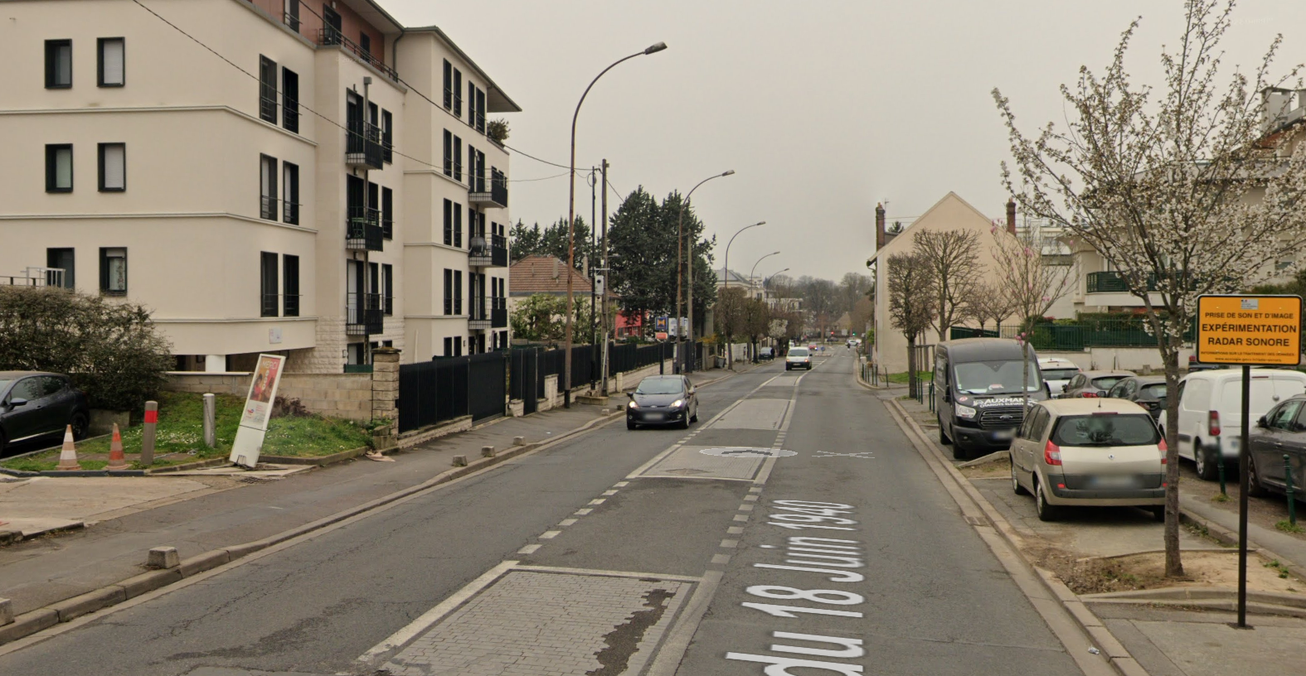



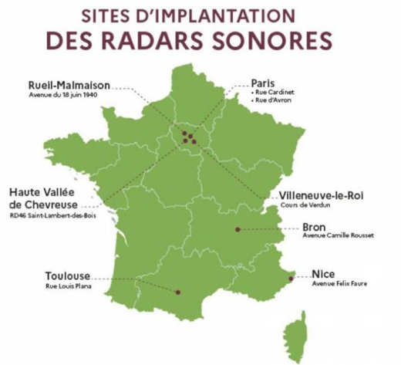
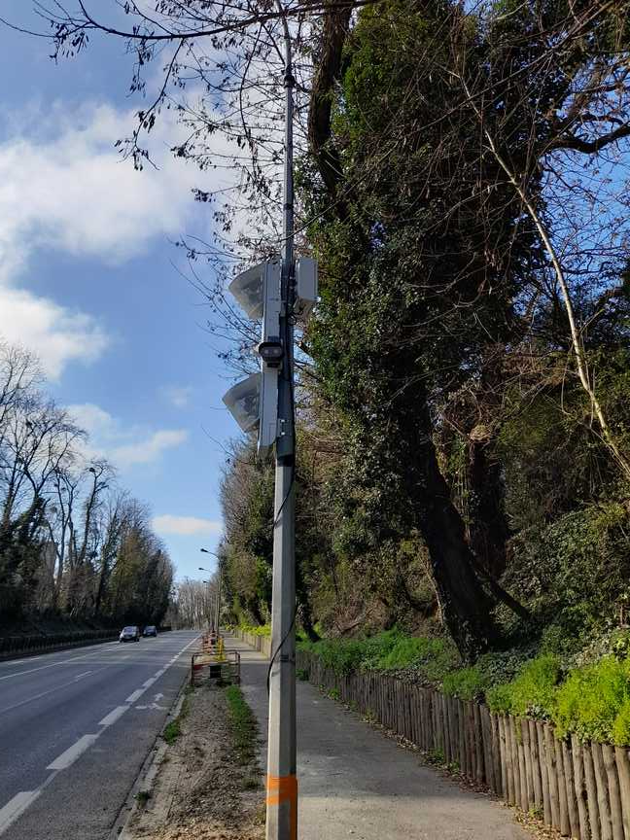
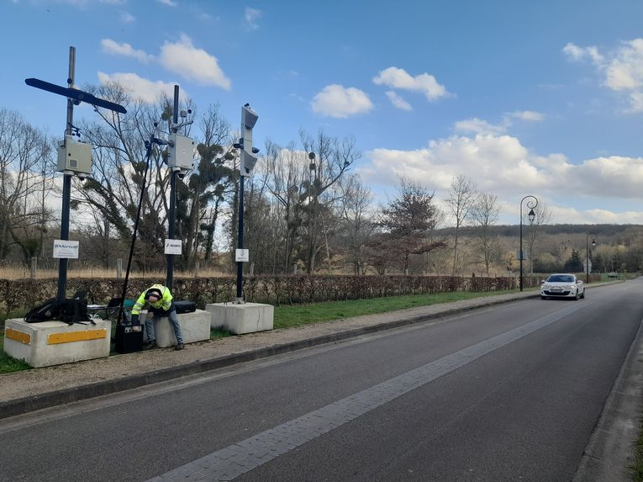
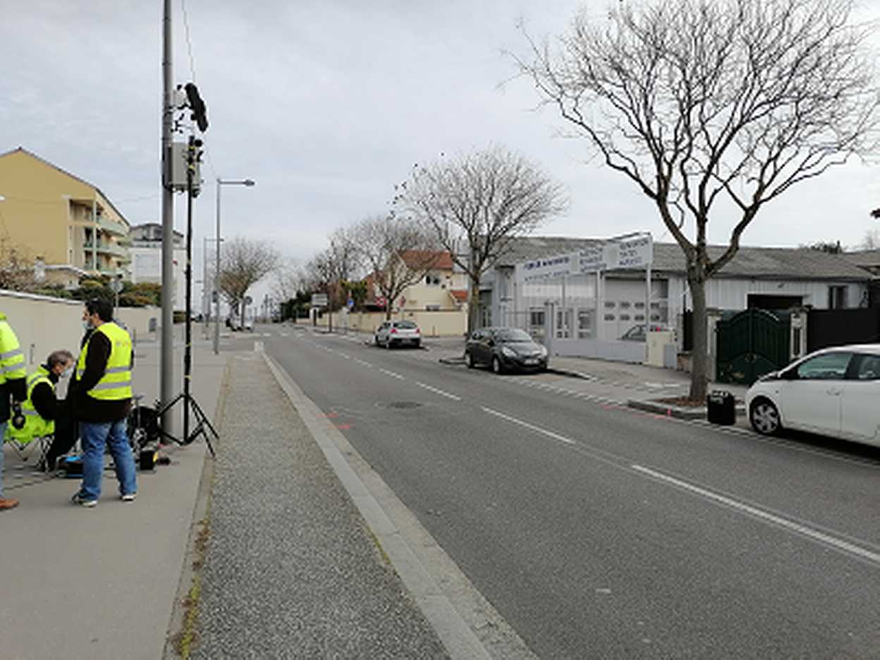
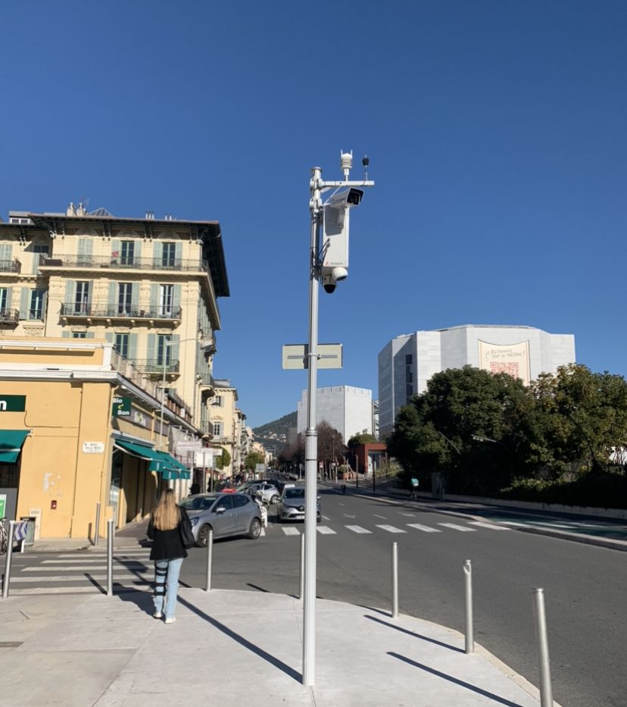

Slide 7
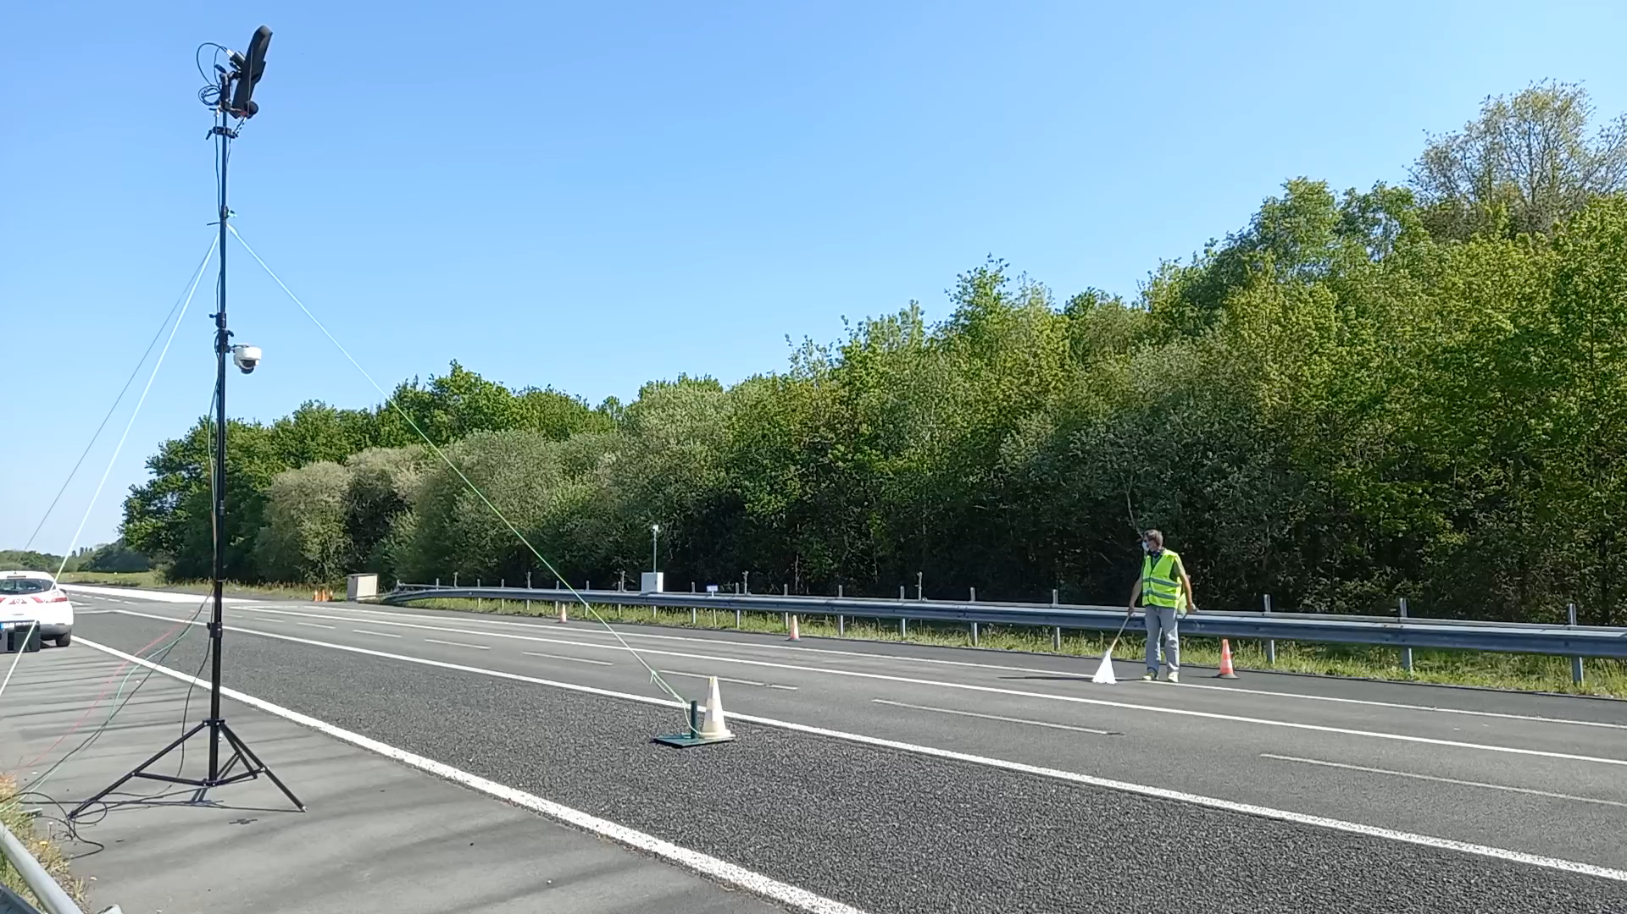
  Vérification de l’absence de fausses détections ou faux positif (véhicule non bruyant qui serait verbalisé),
  Vérification de l’absence de non-détections ou faux négatif (véhicule bruyant qui ne serait pas verbalisé).
Ont pu être identifiés et par industriels :
Les points positifs,
Les points négatifs,
Les Axes de progression.

Slide 8
  Évaluation à distance par échantillonnage parmi le volume des passages transmis pendant 3 mois → via un fichier journal (1 ligne de données par passage transmis) et les fichiers transmis par les industriels (photos, diagrammes, vidéos, sons)
  Évaluation à distance de manière statistique sur l’ensemble des passages transmis pendant 3 mois
  Évaluation sur site avec sonomètre comparateur et véhicule maîtrisé sur 2 journées (début et fin d’expérimentation)
  Évaluation sur site avec sonomètre comparateur et véhicule isolé du trafic

Slide 9
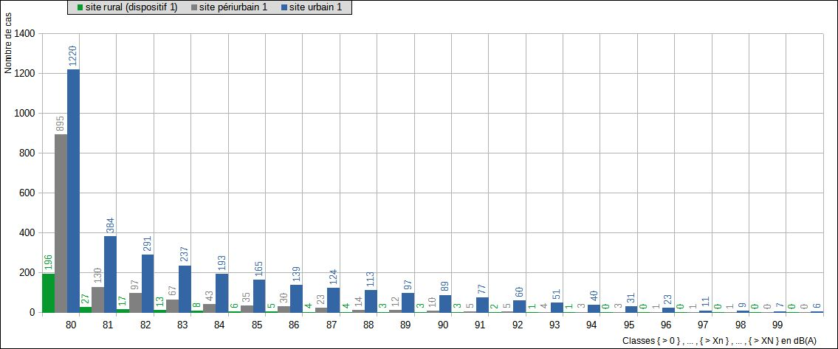
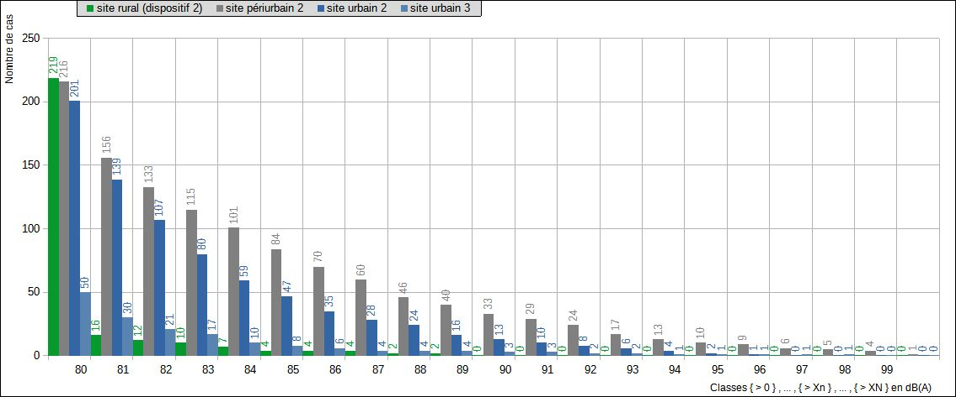
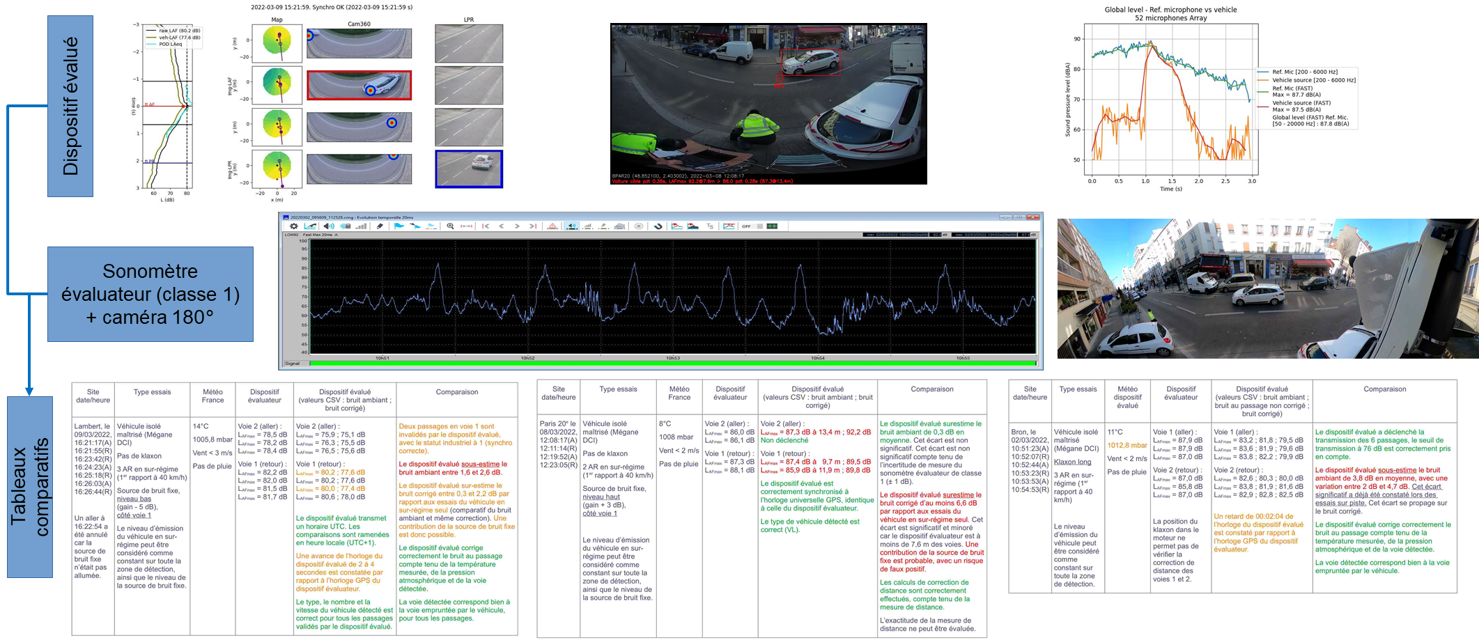
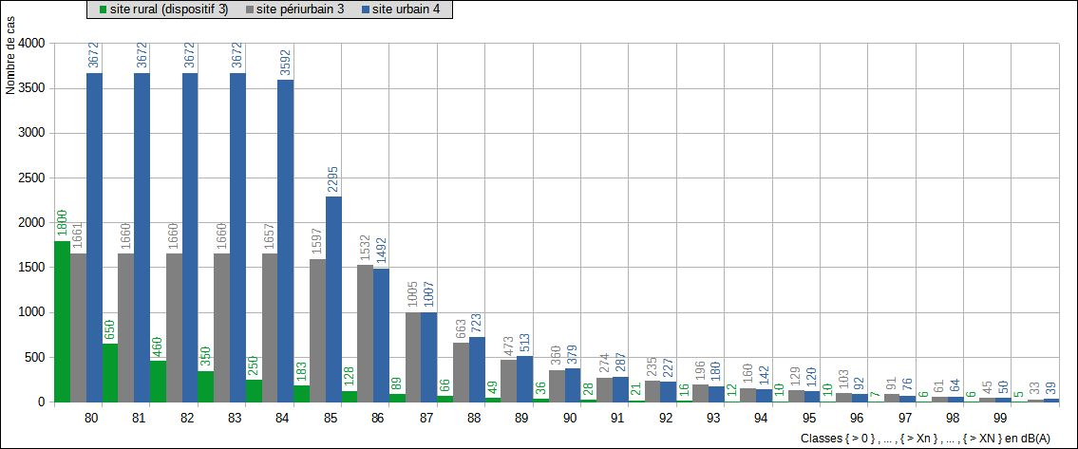
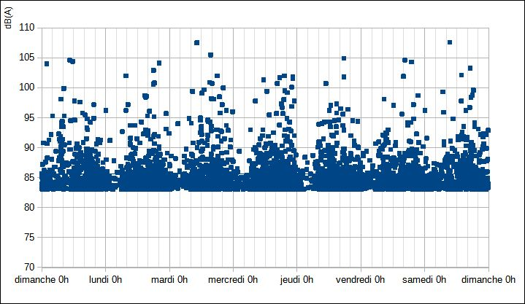
Présentation aux JTAV 2022
Livrable des résultats et des pistes d’améliorations par industriel

Slide 10


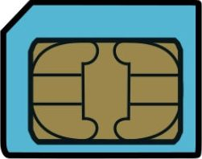









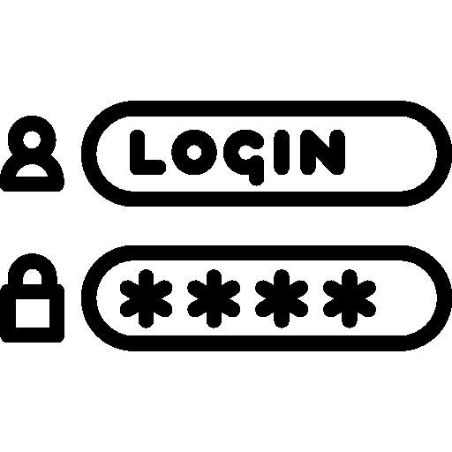



  Sécurisation des données
  (architecture à réécrire entre industriels et collectivités pour la phase avec verbalisation)
Serveurs Cerema (équipe mobilité intelligente)
Intranet Cerema
Cloud Cerema sauvegarde
Postes agents

Slide 11
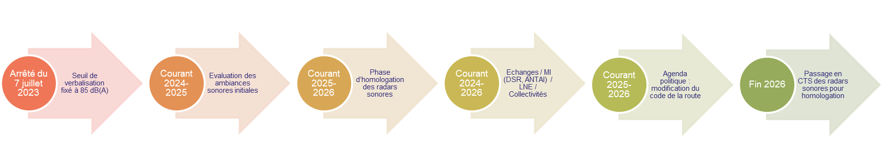
  Arrêté du 7 juillet 2023 pris en application du décret n° 2022-1 du 3 janvier 2022 pris en application du cinquième alinéa de l'article L. 130-9 du code de la route fixant la procédure d'expérimentation de la constatation des niveaux d'émissions sonores des véhicules en mouvement par des appareils de contrôle automatique fixes et mobiles.
  Le niveau d'émissions sonores à respecter pour les véhicules à moteur circulant sur une voie située à l'intérieur d'une agglomération et où la vitesse maximale autorisée des véhicules n'excède pas 50 km/h, en application du deuxième alinéa de l'article R. 318-3 du code de la route, est fixé à 85 décibels pondérés A.
  (Exceptions pour certains véhicules précisées dans l’arrêté)
  Acoem se désengage de l’expérimentation avec homologation et verbalisation (maintien d’une activité de radars sonores pédagogiques)

Slide 12
  Mener une expérimentation dans le cadre de la phase 2 (avec verbalisation) visant à qualifier l’incidence du déploiement des radars sur l’environnement sonore à proximité immédiate de leur implantation.
  L’évaluation est réalisée à partir de relevés sonométriques à proximité des radars sonores afin de déterminer les ambiances sonores.
  Paramètres mesurés :
  Mesures acoustiques de longue durée (LAeq 15 min sur 6 mois) : avant, pendant et après la pose des radars sonores
  Mesures acoustiques sur 2 semaines (LAeq 1s sur 2 semaines avec relevés de trafic)
  Relevés météorologiques
  Les partenaires pour cette évaluation sont Bruitparif et Acoucité pour les relevés acoustiques et de trafic assistés des collectivités. Les analyses sont réalisées par le Cerema et l’UGE.

Slide 13
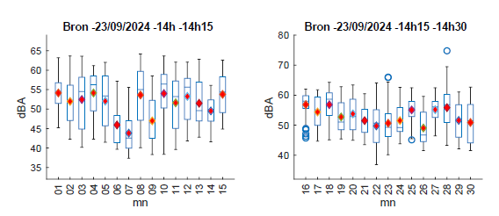
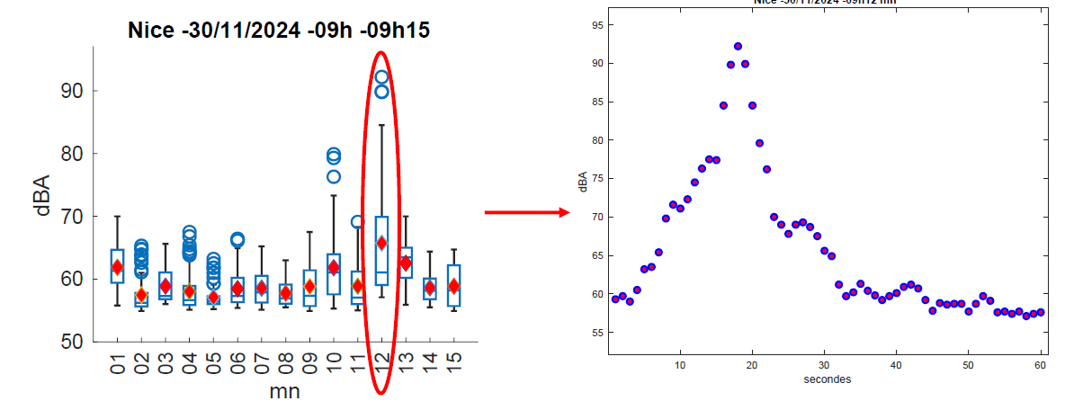
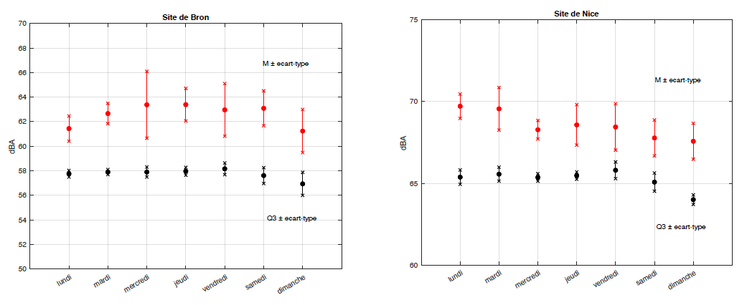
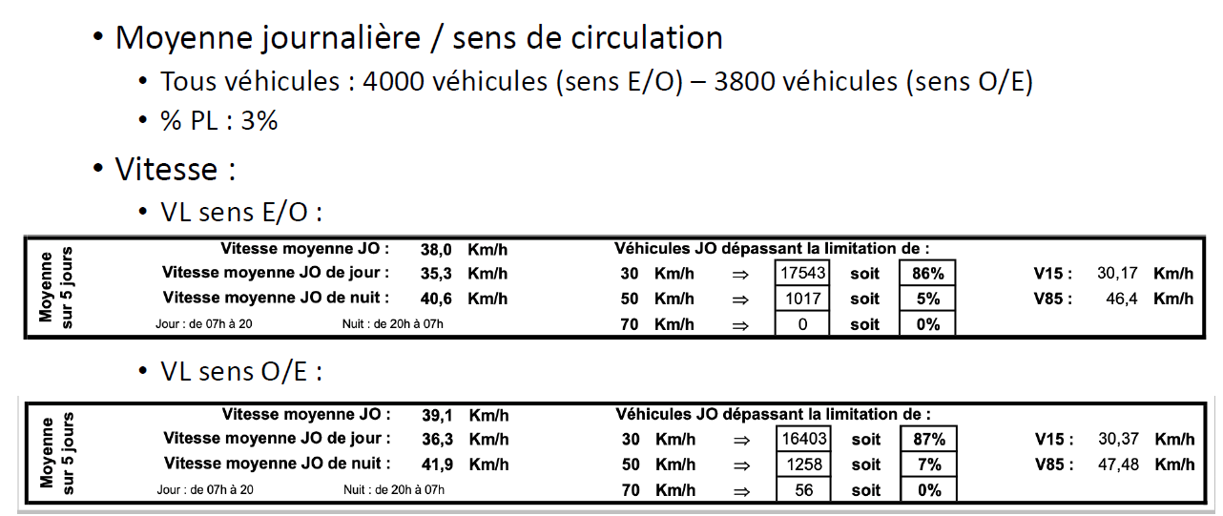
Différentes représentations des premiers résultats sur Bron et Nice
Mesures sur 6 mois (LAeq 15 min)
Présentations sous forme :
d’évolutions temporelles par semaine, au pas de temps de 15 min
de boites de Tukey journalières, par semaine
Mesures sur 2 semaines (LAeq 1s)
Présentation sous forme :
de boites de Tukey 1min toutes les 15 min
détection des événements bruyants : passages de véhicule ou non
représentation hebdomadaire des valeurs moyennes pour les médianes et les Q3 (+ ou – écart type)
évaluation du bruit de fond nocturne
estimation du nombre de PV (nbre d’événements > 85 dB(A))
caractérisation du trafic (débit et vitesse)

Slide 14
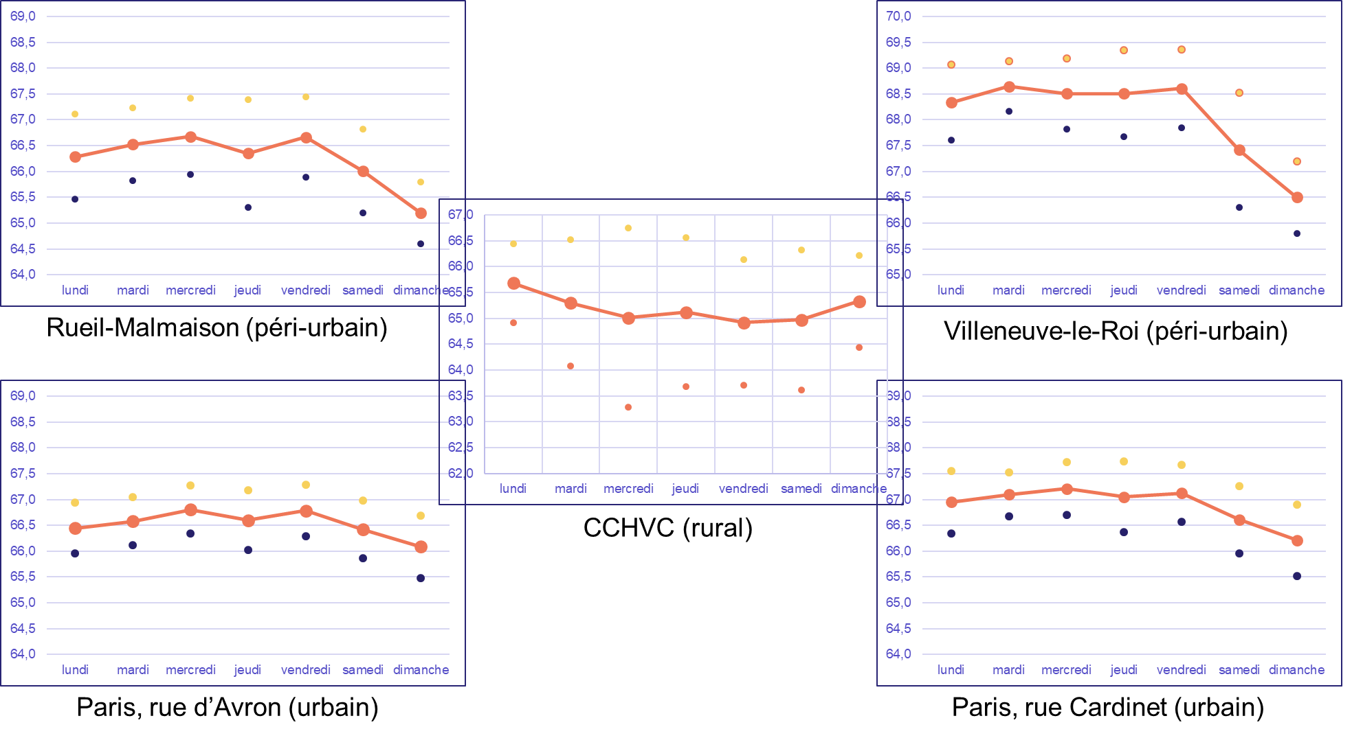
Généralisations à tous les sites avec notamment les représentations de boîtes de Tukey, des évolutions temporelles et des médianes avec analyse par site (we, jours fériés, évènements acoustiques atypiques, météo…)
Les médianes et les écarts types sur 5 sites, à partir des données 15 min.
Comportement différents suivant la typologie du site.

Slide 15
Répartition horaire et journalière des événements dépassant les 85 dB(A) sur les 2 semaines d’analyse des LAeq 1sec (site CCHVC).
Analyse comparative à prévoir entre les différentes situations : avant – pendant (- après)
Attention : cette analyse ne remplace pas un retour des données d’un radar sonore (indicateur différent, distance à la source).

Slide 16
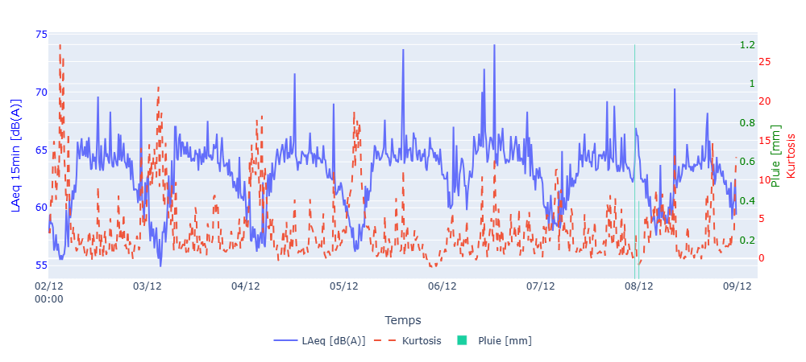
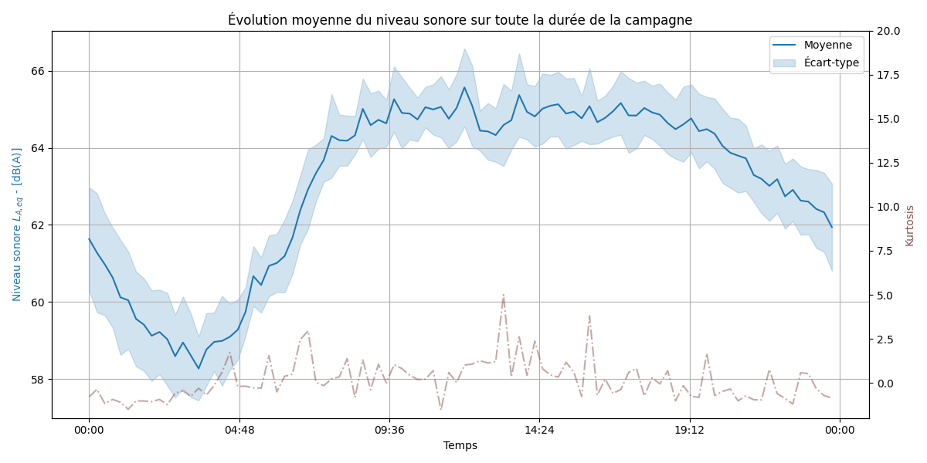
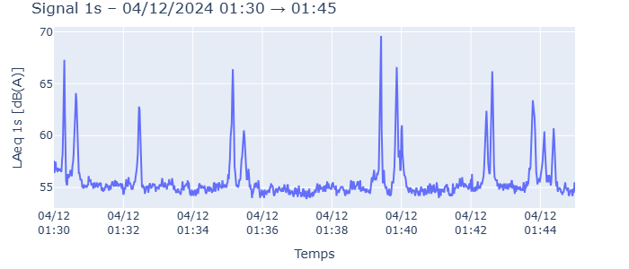
Sur les données LAeq 1sec :
Analyse de l'évolution du nombre d'événements saillants (sans forcément dépasser 85 dB(A)) en utilisant également les moments d'ordre élevés (asymétrie ou kurtosis)
En plus de la quantification du nombre d'événements sonores dépassants les 85 dB(A), il pourra être intéressant de tenter de qualifier l'évolution de l'environnement sonore.
Analyse des évolutions statistiques de trois moments des données (LAeq 15 min) :
la moyenne​ journalière
l'écart type (traduit la variation inter-journées)​
le kurtosis (traduit l'impulsivité de la donnée : événement saillant)

Slide 17
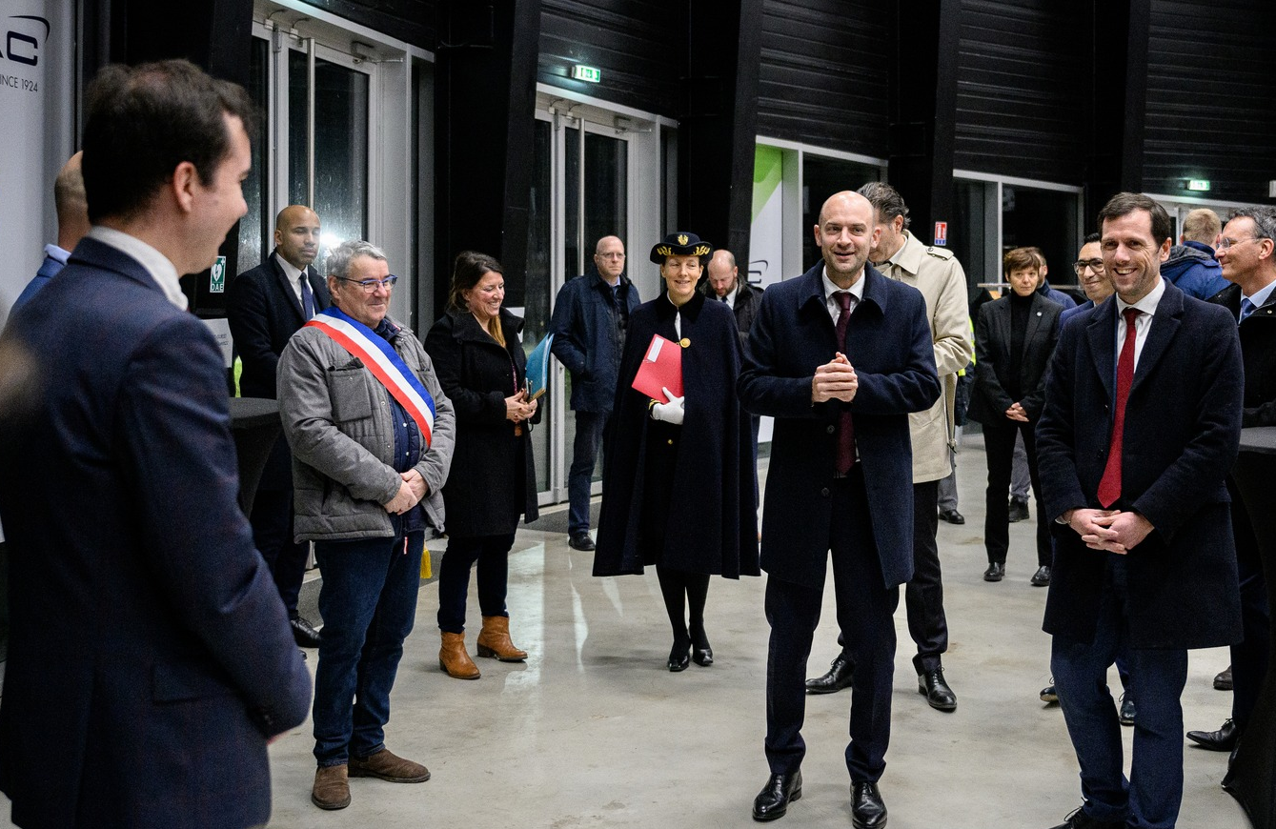
Echanges LNE-Cerema-UGE sur le protocole d’essai mis en place pour les essais sur piste de 2020 et 2021 à Nantes
Essais en laboratoire (LNE)
Essais sur piste (LNE, piste UTAC)
Montage de dossier pour passage en CTS
Visite ministérielle sur le site de l’UTAC lors d’essais sur piste

Slide 18
Echanges réguliers avec différents intervenants sur les sujets en lien avec l’homologation, la verbalisation, le déploiement des radars sonores, le RGPD…
=> Ministère des finances, ministère de l’intérieur, la DGPR, les collectivités, les industriels, l’UGE et le Cerema.

Slide 19
Point bloquant : modification du code de la route hors cadre de l’expérimentation
=> Dépendant de l’agenda politique à l’AN et/ou Sénat :
PPL Chevrollier (09/2025), PJL Polices municipales et Gardes champêtres, PJL RIPOST,…

Slide 20
La Commission Technique Spécialisée doit délivrer une dérogation pour les radars sonores suite à la dépose des dossiers des industriels après les essais et conclusions du LNE

Slide 21
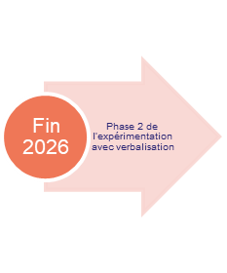
Début de la phase 2 avec verbalisation après passage en CTS, modification du code de la route, accord CNIL et mise en place des architectures systèmes de verbalisation par les collectivités : fin d’année 2026 ?

Slide 22
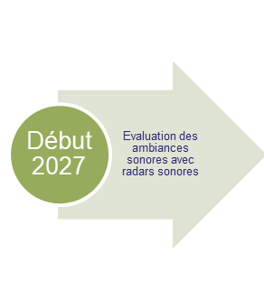
Evaluation des ambiances sonores avec les radars sonores en place et comparaison avec la situation initiale.
=> Amélioration de la qualité des vies des riverains ?

Slide 23
Merci pour votre attention raphael.leiba@univ-eiffel.fr philippe.dunez@cerema.fr et toute l’équipe projet
www.cerema.fr

